Slide 1
医学研究のデザイン
2015年度日本疫学会スライドコンテスト受賞作品

Slide 2
様々な研究デザイン
症例報告
記述疫学
地域相関研究
横断研究
症例対照研究
前向きコホート研究
RCT（Randomized Controlled Trial）
Notes:
2

Slide 3
症例報告（ケースレポート）
「きいた」「きかなかった」という「報告」
  多くの場合、対象者は1名
  複数以上の場合はケースシリーズと言われることもある
非常に稀なケースに対しては有用
問題点
  対象者数が少ない
  他の対象にも同じように効果があるか不明
  個人情報保護

Slide 4
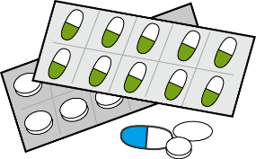
症例報告（ケースレポート）の例
使用者の声
このサプリメントを摂りだしてから体調が良いんです！この間の健診でも以前より数値が良かったんですよ。
（注：個人の感想です）
○○疾患についての症例報告
症例：○○歳
主訴：20○○年○月○日頃から、○○痛を訴える
既往歴：○○病、および○○病、○○薬を服薬
生活歴：喫煙（1日○本）、飲酒（1日○合）
検査所見：○○、○○、○○、○○
治療：入院後、○○療法を実施
経過：○○療法実施後、経過良好にて退院。外来にて経過観察。
問題点：○○○○○○○○
20○○/○/○ 日本○○病学会学術集会

Slide 5
記述疫学
他の疫学研究の基礎となるもの
曝露についてはふれずに、疾病頻度を明らかにする
  例）○○病全国調査
死亡情報：人口動態統計
各種疾患の罹患：各医療機関、地方公共団体（例：地域がん登録）
観察のキーポイント
  人：性、年齢、人種等
  場所：国、地域
  時間：流行の有無、年次推移など

Slide 6
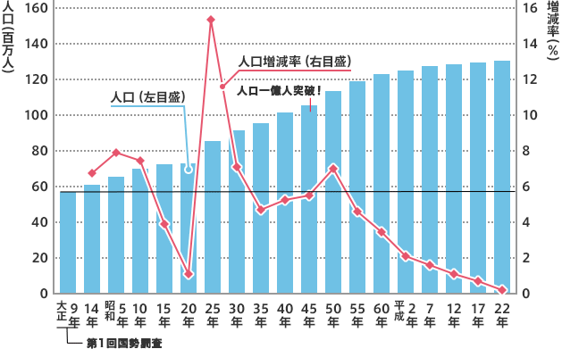
記述疫学の例
総人口及び人口増減率（大正9年～平成22年）
（国勢調査より）
男性の主要部位別がん年齢調整罹患率
国立がん研究センターがん情報サービス「がん登録・統計」
高精度地域がん登録のがん罹患データ（1985年～2010年） より

Slide 7
地域相関研究（Ecological Study）
A市
・果物消費量↓
・胃がん罹患↑
B市
・果物消費量↑
・胃がん罹患↓
果物は胃がんリスクを低下させる？？
集団間の曝露と疾病罹患を比較する研究デザイン
利点
  既存資料を利用したりするのでコストが低い
  倫理的な問題が最も生じにくい
欠点
  仮説形成程度のことしかできない

Slide 8
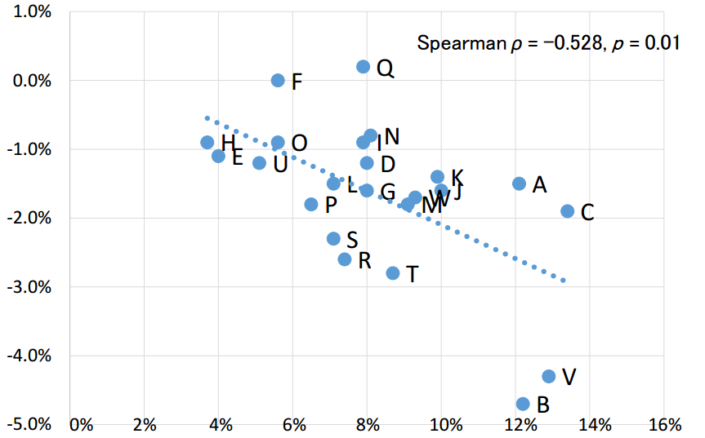
地域相関研究の例
歩行と転倒
歩行者割合が3年間で増加した市町村ほど転倒者割合がより減少した。
長嶺ら, 厚生の指標. 2015
Spearman順位相関係数
p=-0.528、p=0.01
転倒者割合変化量（2010年→2013年）
食塩摂取と脳血管疾患死亡（男性）
1日の食塩摂取が多い都道府県ほど脳血管疾患死亡率が高い傾向。
平成24年国民健康・栄養調査
平成22年人口動態統計
歩行者割合変化量（2010年→2013年）

Slide 9
横断研究（Cross-sectional study）
曝露と疾病発生の評価を同時に行う
  いわゆるアンケート調査
  地域相関研究が集団を対象としているのに対して、横断研究の対象は個人
利点
  曝露と疾病発生の情報の妥当性が高い
  比較的コスト低、短時間で実施可能
欠点
  因果関係が不明
  ただし、時間的に変化しない曝露では欠点の大部分を克服

Slide 10

横断研究
ーーーーーーー
ーーーーーーー
ーーーーーーー
ーーーーーーー
生活習慣に関する
アンケート調査
配布
記入
調査当日朝の血圧の高さと、当日の朝食の内容に関連があり、○○分を多く含む食事の者は血圧が高かった。
やせの者は○○を多く含む食事を摂取している。
糖尿病患者は、日ごろから○○を行う習慣がない。

Slide 11
症例対照研究（Case-control Study）
調査したい時点
症例
被験者の集積
対照
時間
調査開始
症例群と対照群を設定し、それぞれの群での過去の曝露状況を比較
利点
  まれな疾患に適応可能
  疾病罹患情報の妥当性が高い
  時間、経費、労力が比較的少ない
欠点
  曝露情報の妥当性が劣る（思い出しバイアス）
  対照群の選択に注意が必要

Slide 12
症例対照研究の例
初回発生脳卒中患者：250名
・食卓での食塩使用は脳
卒中リスク増加と関連
・料理中の食塩使用は関
連なし
・食塩を含む全ての食品
の摂取量は脳卒中リス
クと正の関連
1年前の
生活習慣に関する
アンケート調査
患者と性・年齢をマッチさせた対照：500名
過去に
さかのぼる
Kastorini CM et al., Atherosclerosis (2012)

Slide 13
前向きコホート研究
（Prospective Cohort Study）
調査表配布
がん罹患
追跡終了
死亡
追跡不能（転出など）
追跡期間（数年～数十年）
調査開始
曝露群と非曝露群を設定し、対象を追跡する
利点
  曝露情報の妥当性が高い
  因果関係が比較的明確
欠点
  時間とコストがかかる
  まれな疾患に対して適応できない

Slide 14
前向きコホート研究の例
高山スタディ
1992年から約7年間、男性13355名、女性15724名を追跡し、269例の脳卒中死亡があった。
Nagata C et al., Stroke (2004)

Slide 15
二重盲検化無作為試験：RCT
（Randomized Controlled Trial）
ランダム化
対照
介入終了
介入
調査・検査
介入期間
調査・検査
介入後追跡期間
調査・検査
前向きコホート研究と同様だが、割り付けが無作為（ランダム）である
利点
  曝露と疾病発生の関連を見るためには最も強力な研究デザイン
  無作為（ランダム）化により未知の交絡因子の制御が可能
欠点
  予防的な介入にしか適用できない
  倫理的な問題
  その他前向きコホート研究とほぼ同じ欠点

Slide 16
RCTの例
6か月介入
減量動機
付け支援
（63名）
動機付け＋
教材提供
（63名）
動機付け＋
集団支援
（62名）
Nakata Y et al., Obesity Facts（2014）
Nakata Y et al., Obesity Facts（2011）
終了 追跡 追跡
30か月後

